Slide 1
RAČUNALNI OTPAD
Izradila: Lucija Čolaković, 2.a

Slide 2
Jedan od najvećih problema koje stvaraju računala nakon što izađu iz upotrebe jest njihov štetni utjecaj.
Statistike pokazuju da ima preko 800 milijuna računala na otpadima.
Problem nije samo u njihovoj količini, već i u štetnosti pojedinih tvari.

Slide 3
Štetne komponente
Kadmij-taloži se na bubrezima,nalazi se u čipovima.
Živa-oštećenja raznih organa uključujući mozak i bubrege,nalazi se u relejima,LCD ekranima,senzorima,itd.
Fosfor-vrlo je otrovan te nakon dolaska u doticaj s njim treba hitno potražiti liječnika, Koristi se kao premaz na CRT monitorima.
Berilij-može uzrokovati rak pluća,nalazi se u matičnim pločama.

Slide 4
...
Šesterovalentni krom-može uzrokovati oštećenja DNA, koristi se kao učvršćivač željeznih kućišta.
Olovo-uzrokuje oštećenje živčanog sustava,bubrega,krvožilnog sustava, a nalazi se u monitorima.
Barij-čak i kratka izloženost može uzrokovati oticanje mozga, oslabljenje mišića, oštećenje srca, jetre i slezene.

Slide 5
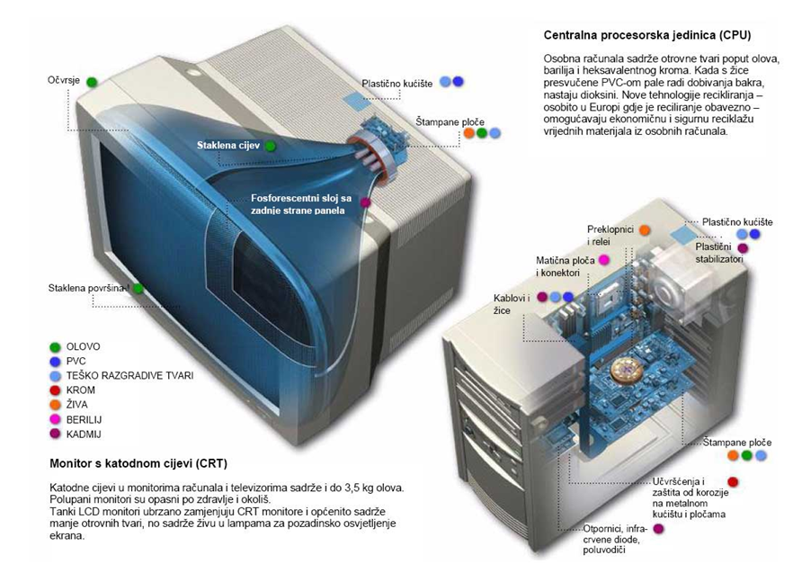

Slide 6
Najčešće su tri moguća rješenja za smanjenje količine računalnog otpada:
Repariranje
Deponiranje na posebnim odlagalištima
recikliranje

Slide 7
Repariranje
Već se uvelike provodi jer je ekonomski najisplativije.
Procjenjuje se da se tek oko 3% računalne opreme ponovo iskoristi na ovaj način.
U Hrvatskoj postoji nekoliko tvrtki koje se bave uvozom i repariranjem starih računala.

Slide 8
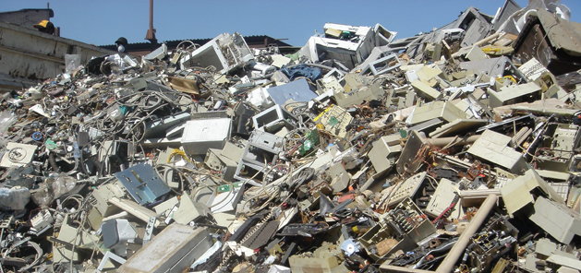
Deponiranje
Također se provodi, ali samo u nekim zemljama svijeta.
No, čak ni tamo nije potpuno kontrolirano.

Slide 9

Reciklaža
To je najbolja, ali i najskuplja opcija.
Ona podrazumijeva rastavljanje računala do najsitnijih dijelova, te korištenje dijelova kao sekundarne sirovine.

Slide 10
...
Kod reciklaže je najveći problem cijena ljudskog rada.
Reciklaža se mora obavljati pomoću velikog broja radnika, a važan je i zdravstveni rizik, tj. štetni utjecaj računalnog otpada na ljude.

Slide 11
Do sada su od raznih zemalja potpisani mnogi akti,najavljene mnoge mjere, no značajnih pomaka još nema.
Europska unija i Japan poduzimaju korake u naplati računalnog otpada, te deponiranje i djelomično recikliranje.
U ovim zemljama je zabranjen izvoz ovakvog otpada u treće zemlje.

Slide 12
Bazelska konvencija
1989. godine u Bazelu je započeta izrada Bazelske konvencije koja je stupila na snagu 5. svibnja 1992. godine.
Donesena je jer se otkrilo da dolazi do nekontroliranog izvoza opasnog otpada u slabo razvijene zemlje i zemlje u razvoju.
Zadaća Bazelske konvencije je zaštita ljudskog zdravlja i životne sredine od negativnog utjecaja opasnog otpada.
Od 2000. godine se primjenjuje i u Hrvatskoj.

Slide 13
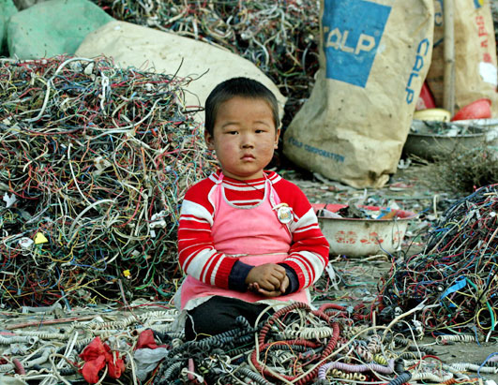
...
SAD je jedina zemlja koja
nije potpisala taj sporazum.
SAD je ujedno i najveći
izvoznik računalnog otpada u treće zemlje.
Postoje podaci da se oko 50-80% računalnog otpada iz SAD-a izveze (uglavnom u Kinu).
Razgradnjom se često bave siromašne sredine, gdje nerijetko rade i djeca.

Slide 14
Računalni otpad nije dozvoljeno odlagati zajedno s ostalim otpadom iz domaćinstva, već ga je potrebno izvojiti i predati ovlaštenim sakupljačima.
Sadrži brojne štetne komponente koje mogu uzrokovati nepovratne štetne posljedice na ljudsko zdravlje.

Slide 15
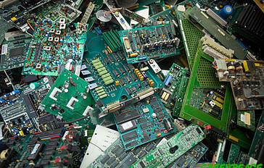
Odlagališta
Najpoznatije odlagalište elektroničkog otpada nalazi se u Guiyu u Kini, gdje je, prema podacima iz 2004. godine radilo više od 100 000 ljudi na reciklaži.
Slični centri nalaze se u New Delhiju (Indija), Karachiju (Pakistan).

Slide 16
...
Ovi centri rade ispod svakog civilizacijskog nivoa.
Kinezi, primjerice, zarađuju samo dva dolara na sat kopajući po otpadu, a otrovne kemikalije iz otpada truju vodu i tlo.
Za sada ostaje smo nada da će razvijene zemlje poduzeti korake u zbrinjavanju računalne opreme, umjesto izvoza smeća.

